Slide 1
CE490B · დამამთავრებელი კურსის პროექტი B
HoloSense
ჰოლოგრაფიული ვიზუალიზაცია + სინქრონიზებული სურნელის მიწოდება
გუნდის წევრები: ცოტნე მაჭარაშვილი · ვაჟა კეკენაძე · დავით მიქავა
ხელმძღვანელები: პროფ. დავით ჩხაიძე, პროფ. გიორგი მოდებაძე
ილიას სახელმწიფო უნივერსიტეტი · ტექნოლოგიების სკოლა · 07/08/2026

Slide 2


რატომ მხოლოდ ხედვა?
ჰოლოგრამები საოცრად წარმოაჩენენ კონტენტს, მაგრამ ადამიანის აღქმა ერთ არხზე არ შემოიფარგლება — ყნოსვა პირდაპირ უკავშირდება მეხსიერებასა და ემოციას.
HoloSense-ის იდეა
ხიდი ორ ყველაზე ძლიერ გრძნობას შორის —
ჰოლოგრაფიული კონტენტი რეალურ დროში ააქტიურებს შესაბამის სუნის არხს, მინიმალური დაყოვნებით.
ვიზუალური არხი
ყნოსვითი არხი
კომერციულად ხელმისაწვდომი ჰოლოგრამები (Pepper's Ghost) ფოკუსირებულია მხოლოდ სამგანზომილებიანი გამოსახულების ხარისხზე.
ყნოსვითი სტიმულები იწვევს გაცილებით ძლიერ და ხანგრძლივ მეხსიერებით რეაქციებს, ვიდრე ვიზუალური ან აუდიო სტიმული.

Slide 3






საინჟინრო მიზნები
პროექტის ამოცანა: ფუნქციური პროტოტიპის დიზაინი, აგება და შეფასება სინქრონიზებული ვიზუალურ-ყნოსვითი გამოცდილებისთვის.
საიმედო ჰოლოგრაფიული ვიზუალიზაცია
ელექტრონულად კონტროლირებადი სუნის მიწოდება
რეალურ დროში სინქრონიზაცია
მდგრადი, მკაფიო ოთხმხრივი ჰოლოგრაფიული ასახვის პლატფორმა
5 დამოუკიდებელი არხი ცალკეული აქტივაციით
ვიზუალურ მოვლენასა და სუნის აქტივაციას შორის მინიმალური დაყოვნება
არხებს შორის შერევის აცილება
მოდულური არქიტექტურა
უსაფრთხო ექსპლუატაცია
იზოლირებული ჰაერის ნაკადები და გაწმენდის ციკლი
მარტივი მოვლა, შეცვლა და მომავალში გაფართოება
ნორმალური გამოყენების პირობებში სრული უსაფრთხოება

Slide 4
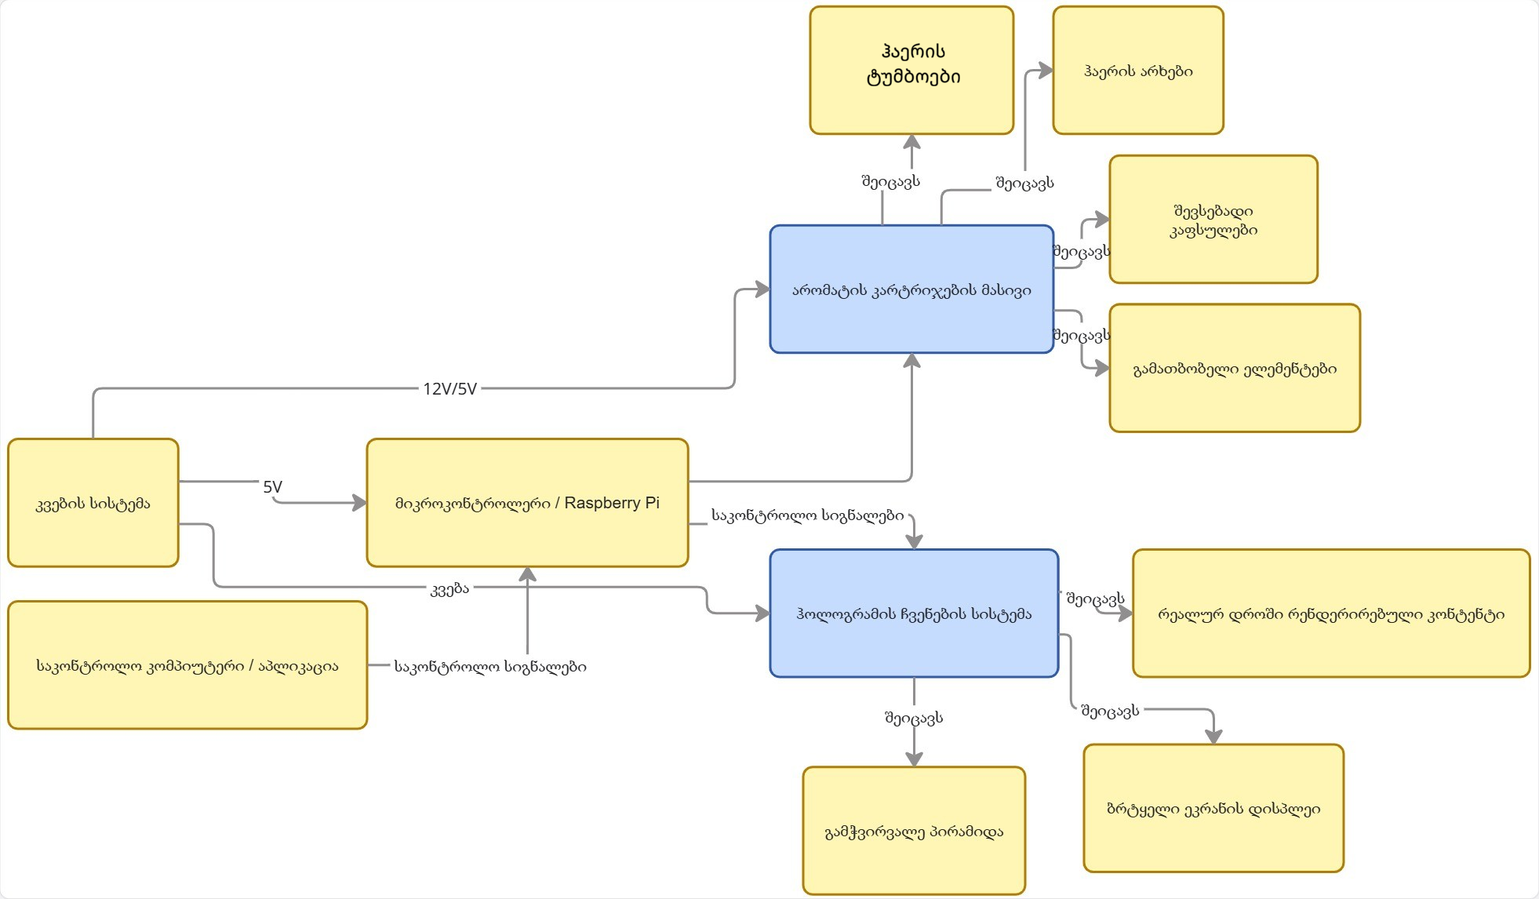
სისტემის ბლოკ-სქემა
ორი პარალელური ქვესისტემა — ჰოლოგრაფიული ვიზუალიზაცია და სუნის მართვის მოდული — ერთი კომუნიკაციის ბირთვის გარშემო.
ESP32

Slide 5
კომპონენტები
მოწყობილობა / დეტალი | რაოდ.
ESP32 | 1
ჰაერის ტუმბო | 5
კერამიკული გამათბობლები | 8
ძაბვის დამგდები | 8
ძრავის დრაივერი BTS7960 | 5
მოსფეტი IRFZ44N | 5
არომატული ეთერზეთები | 5
3მმ გამჭვირვალე ორგმინა | 1
შერჩევის ლოგიკა
ESP32 — Wi-Fi/Bluetooth მხარდაჭერით, დაბალი სიმძლავრით და ცნობილი საიმედოობით
კერამიკული გამათბობლები აჩქარებენ ეთეროვანი ზეთის დიფუზიას
ჰაერის ტუმბოები უზრუნველყოფენ სუნის მყისიერ მიწოდებას მომხმარებლისკენ
გამჭვირვალე ორგმინის პირამიდა ოთხმხრივ ჰოლოგრაფიულ ასახვას ქმნის

Slide 6
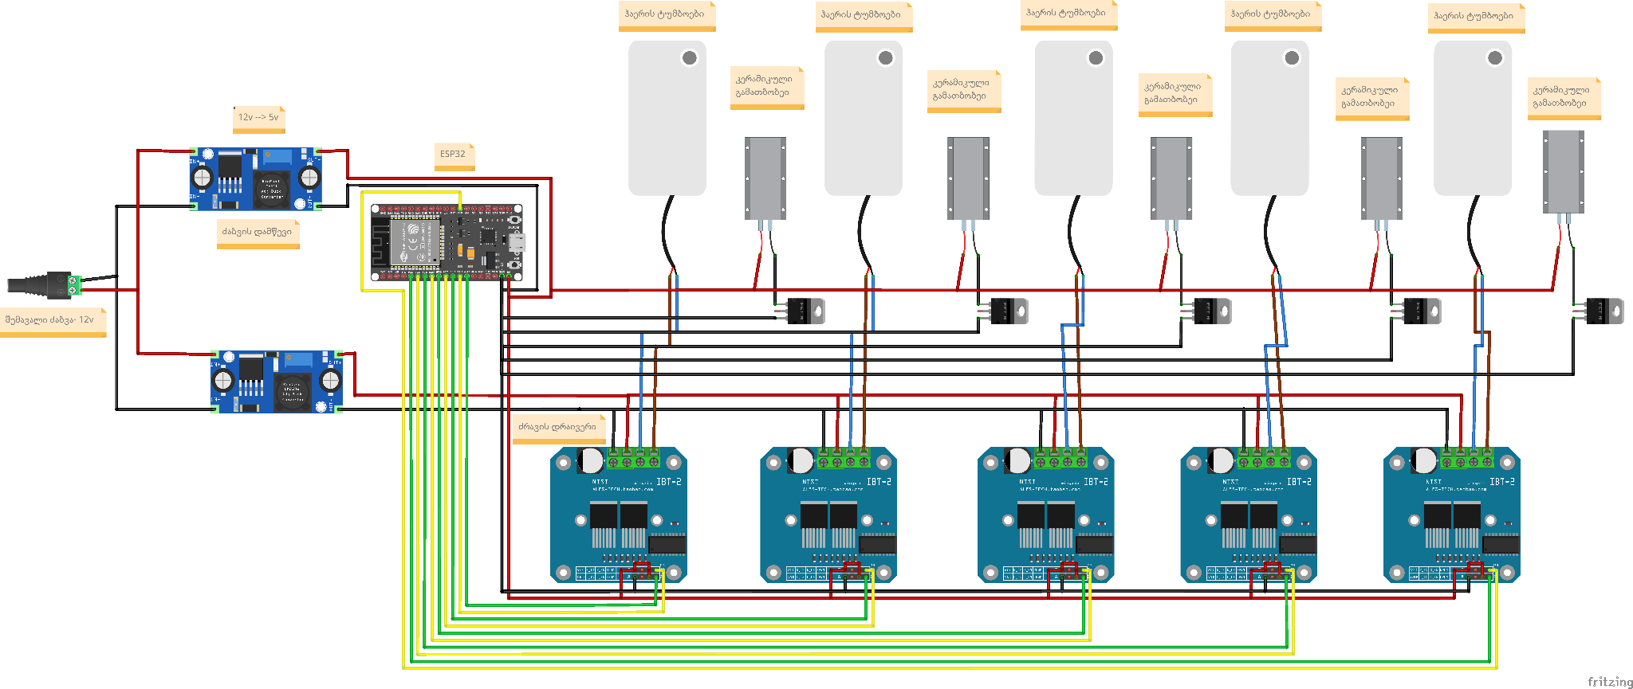
პროექტის ელექტრული წრედი

Slide 7
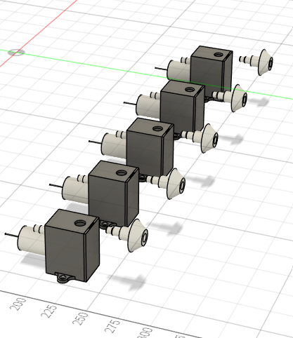
არომატული კაფსულები

Slide 8
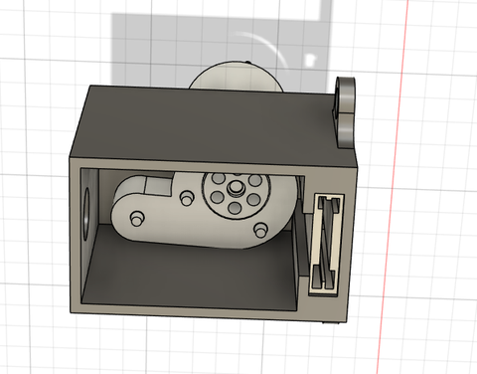
ჰაერის ტუმბო
კერამიკული გამათბობელი

Slide 9
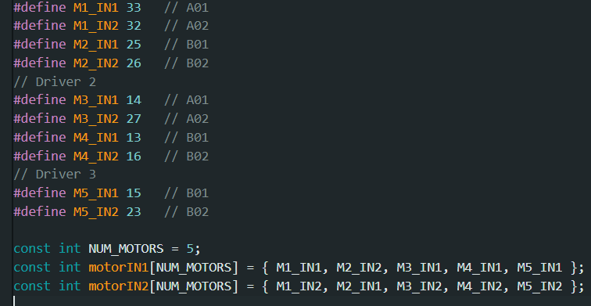
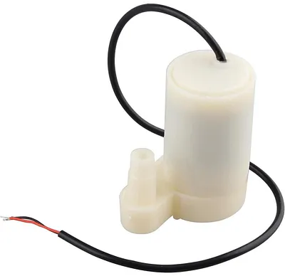
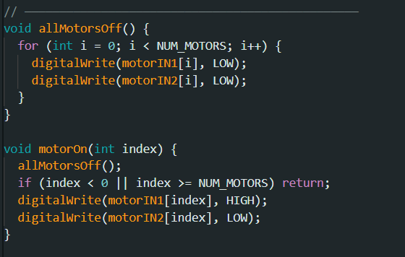
ძრავის კოდი

Slide 10
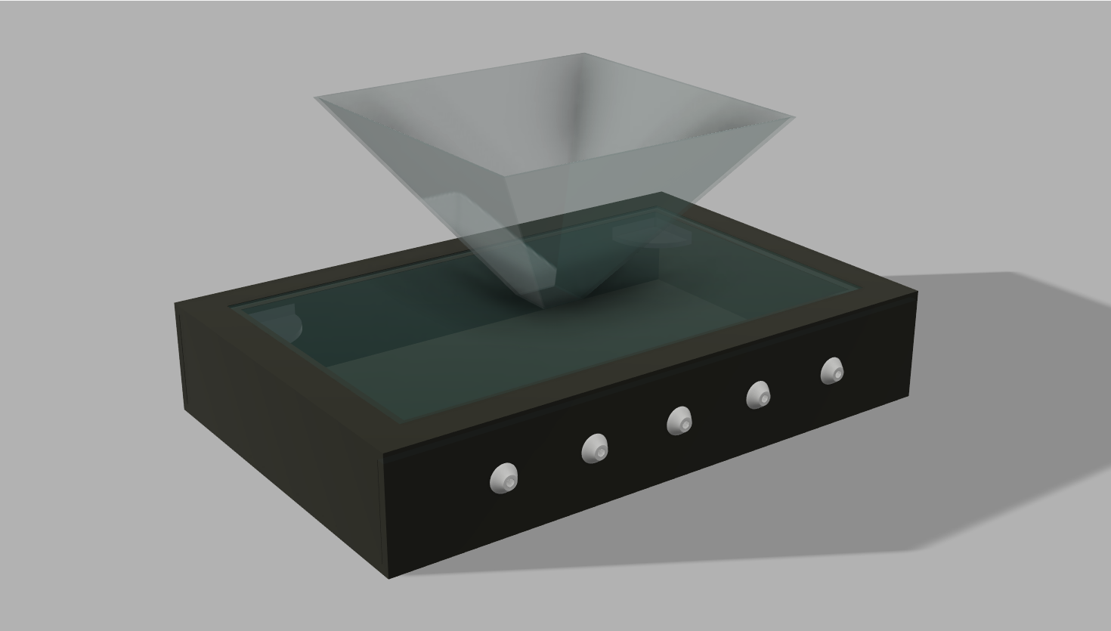
პროტოტიპის პირველადი 3D მოდელი

Slide 11
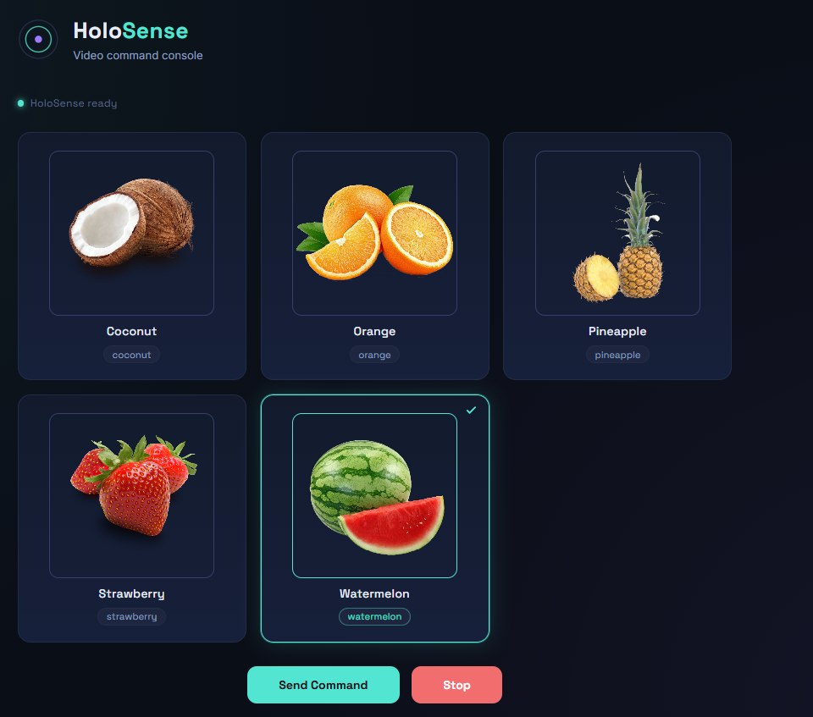
სამართავი სისტემა

Slide 12



როგორ მუშაობს სისტემა
კომპიუტერიდან სურათის აქტივაციიდან სუნის მიწოდებამდე — ოთხსაფეხურიანი, მეხსიერების ციკლი წამებში.
1. ბრძანება
2. არხის არჩევა
3. გათბობა
4. მიწოდება
კომპიუტერიდან ვიდეო კონტენტის შესაბამისი სიგნალი ESP32-ს გადაეცემა Wi-Fi/სერიულად
ESP32 განსაზღვრავს სწორ სუნის არხს და რთავს შესაბამის დრაივერს
კერამიკული გამათბობელი აცხელებს ეთეროვან ზეთს დიფუზიის დასაჩქარებლად
ჰაერის ტუმბო სუნს მომხმარებლისკენ მიმართავს, ~5 წამში, ჰოლოგრამასთან სინქრონულად

Slide 13
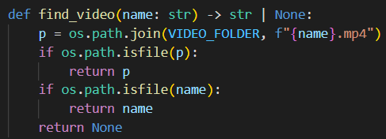
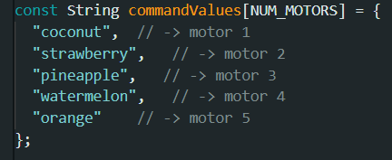
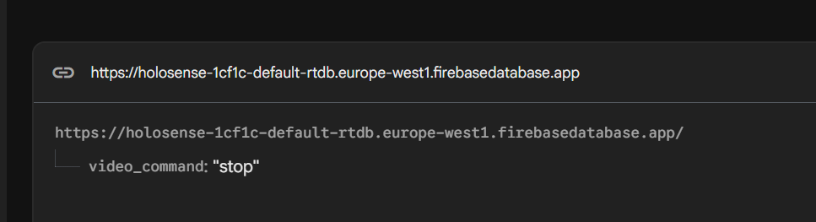
გამშვები სისტემა

Slide 14
ვერიფიკაცია და ტესტირება
სამი ძირითადი ტესტი დაადასტურა დიზაინის სპეციფიკაციებთან შესაბამისობა.
ტესტი N1
ტესტი N2
ტესტი N3
ტემპერატურის კონტროლი
არხების ჰერმეტულობა
ჰოლოგრამის სიცხადე
თერმული კამერით შემოწმდა გამათბობლის სტაბილურობა 50°C-ზე
ორ ოთახად გამოცდილი დიფუზია — სუნი მხოლოდ სამიზნე არხში
ორგმინის კუთხეები მორგებული ეკრანის ზომაზე ლაზერული საჭრელით
სპეციფიკაციის შესაბამისი
სუნი მხოლოდ სამიზნე ოთახში
კონტენტი სრულად და მკაფიოდ ჩანს

Slide 15



დასკვნები და მომავალი განვითარება
მიღწეული შედეგი
კომერციალიზაციის პოტენციალი
ჰოლოგრაფიული კონტენტი მინიმალურ დროში ააქტიურებს შესაბამის სუნის არხს — ვიზუალური და ყნოსვითი აღქმა ერთდროულად ტრიგერდება.
მუზეუმები
წარსულის უფრო რეალური და ყურადღების მიმპყრობი გადმოცემა
შეზღუდვა:
ეთეროვანი ზეთის წვეთოვანის ავტომატიზაცია ჯერ არ არის რეალიზებული — ბოთლები კარტრიჯებივით ხელით იცვლება.
პარფიუმერიის მარკეტინგი
პროდუქტის რეკლამა ჰოლოგრამაზე + რეალურ დროში სუნის ტესტირება
სამომავლო გაუმჯობესება:
ეკრანის პროგრამული მოდიფიცირება პირამიდის ზომებზე ნატიური ჰოლოგრაფიული რეჟიმისთვის — ამცირებს თვალის დაღლილობასაც.
განათლება და გამოფენები
ინტერაქტიული, მრავალსენსორული სასწავლო გამოცდილება

Slide 16
მადლობა ყურადღებისთვის!

